Slide 1


Slide 2
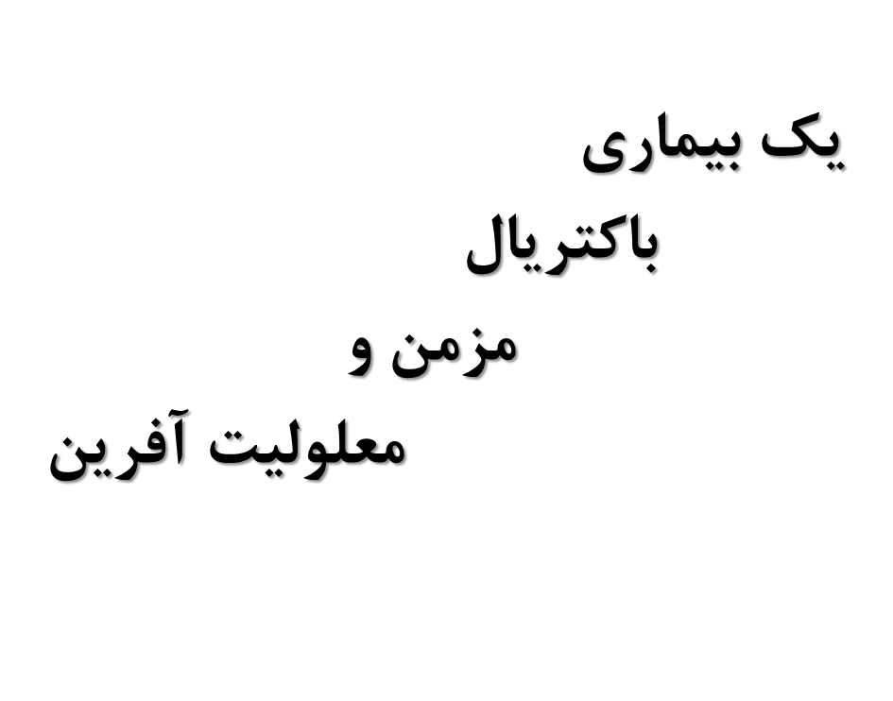
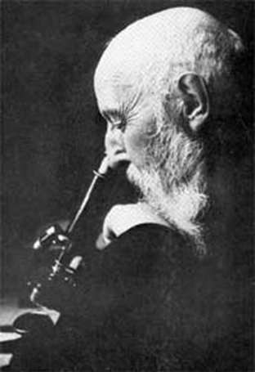
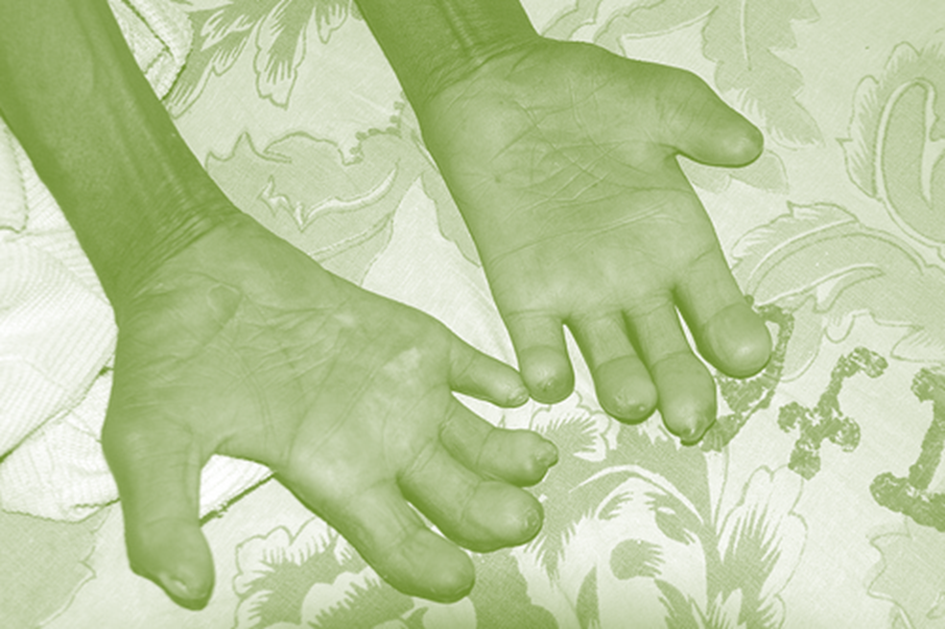
بیماری جذام
بيماري هانسِن

Slide 3
تاريخچه
بيماري جذام از زمانهاي بسيار قديم انسانها را رنج داده است . زماني تمام قاره ها را درگير كرده بود و تصوير دردناكي از نقص عضو و طرد شدن از اجتماع را در ذهن بشر و تاريخ به جا گذاشته است.
چيني ها از 5000 سال قبل از ميلاد مسيح بيماري را مي شناخته اند. در آفريقا قديمي ترين شرح از كشور مصر در 1350 سال قبل از ميلاد و مربوط به وجود يك نوع بيماري پوستي در بين غلامان سياه سوداني در زمان رامسس دوم است. انتشار بيماري به يونان به احتمال زياد بين 345 و 400 سال قبل از ميلاد مسيح صورت گرفته است. در نوشته هاي 600 سال قبل از ميلاد گزارشاتي از بيماري در هند وجود داشته و احتمالاً جذام از طريق هند وارد كشور ايران شده است.

Slide 4
جذام
جذام: یک بیماری عفونی مزمن است که توسط باسیل اسید فاست ومیله ای شکل مایکوباکتریوم لپرا ایجاد می شود.
این بیماری بیشتر پوست ،اعصاب محیطی ، مخاط دستگاه تنفسی فوقانی ونیز چشم ها را گرفتار می کند ولی اعضای دیگر نیز گرفتار می شوند

Slide 5


كدام بافتهاي بدن را درگير مي كند؟
پوست
اعصاب محيطي
راه هوايي فوقاني

Slide 6
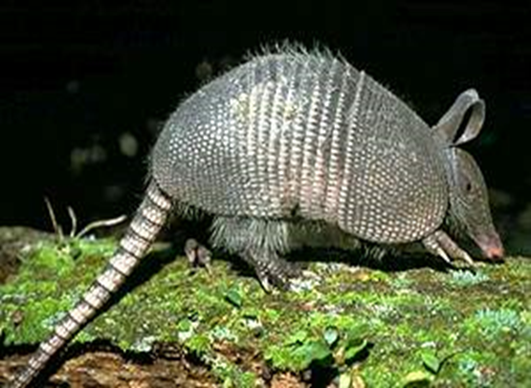
مخزن جذام
بجز آرماديلو هاي وحشي ساكن آمريكاي ج‍نوبي، انسان تنها مخزن شناخته شده عفونت در جذام مي باشد اهميت اپيدميولوژيك آرماديلو اغلب جزئي است(انتقال باسيل جذام از آرماديلو به انسان مورد شك است) در ميان انسانها نيز انواع لپروماتو قادر به حمل بيشترين تعداد ارگانيسم مي باشند كه ماكزيمم آن به بيش از 7 ميليون ارگانيسم در هر گرم بافت بدن مي رسد و اين مقدار از يك ميليون ارگانيسم در كل در مورد فرم غير لپروماتو تجاوز نمي كند.

Slide 7
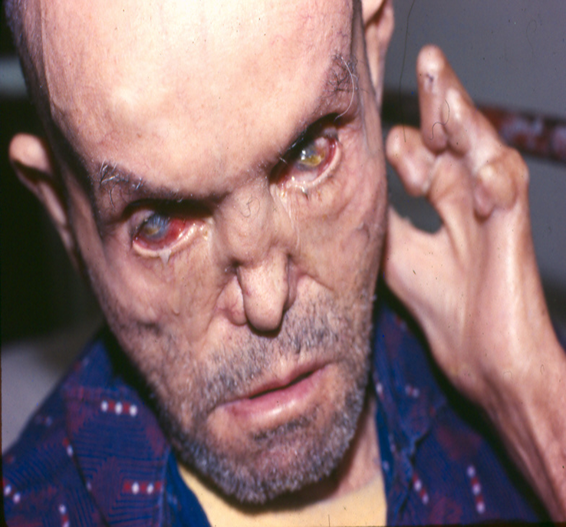
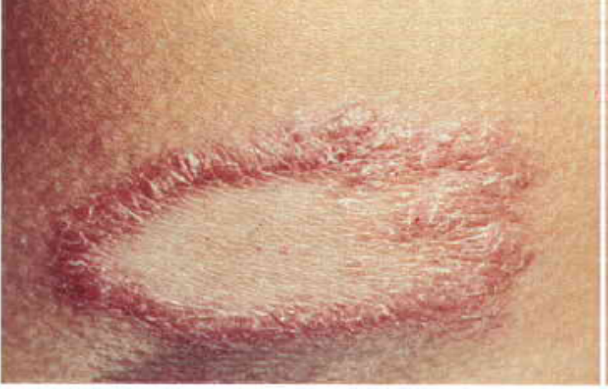
جذام

Slide 8
طریقه انتقال بیماری جذام
سرایت بیماری جذام از یک شخص درمان نشده به شخص دیگر ، از طریق دستگاه تنفسی یا پوست است
جذام از راه غذا يا آب منتقل نمي شود .
انتقال از راه گزش حشرات مورد شك است ،
باسيل عمدتا پوست ، اعصاب محيطي و مخاط دستگاه تنفسي فوقاني و نيز چشمها را در گير مي سازد.
البته در فرم لپروماتوز بجز دستگاه عصبي مركزي ، ساير اعضاء بدن را نيز به نسبت كمتر مبتلاء مي سازد

Slide 9
راه هاي انتقال جذام
· دستگاه تنفس
· دستگاه گوارش
· پوست
· داخل رحمي (عمودي)
· تماس با حيوانات
· حشرات (؟)
· خاك محيط اطراف .

Slide 10
دوره كمون
متوسط : 3 تا 5 سال
دامنه: از 9 ماه تا 20 سال
در كودكان زير 3 سال: نادر
كمترين سن گزارش شده: 2/5 ماه
بطور متوسط:
4 سال در جذام توبركلوئيد
8 سال در جذام لپروماتوز

Slide 11
نشانه های بیماری:
باسيل هانسن پس از ورود به بدن مدتی مخفی مانده و پس از طی دوره کمون علائم بيماری ظاهر می شود.
شکايات بيمار مي تواند زود رس و يا ديررس باشد و برخي علائم هم توسط پزشک يا بيمار ياپس از يک معاينه دقيق شناسائی مي شوند بدون اينكه بيمار از آنها شكايتي داشته باشد.

Slide 12
شکايات بيمار
شکايات زود رس: لکه کوچک قرمز رنگ يا رنگ پريده پوستی ، بيحسی و کرختی دست و پا ، احساس گرمی و سوزش پوست ، ضعف خفيف عضلات صورت و اندام ها ست
شکايات ديررس : لکه های متعدد و بزرگ ، زخمهای بدون درد در اندامها ، گره های پوستی مشخص يا کلفت شدن پوست، ضعف خفيف عضلات صورت و اندامها می باشد.

Slide 13
نشانه هاي اصلي بيماري
ضايعه پوستي
بي حسي
آسيب عصبي

Slide 14
ضايعه پوستي
لكه هاي پوستي معمولا در پوستهاي تيره كم رنگ تر از پوست اطراف و در پوستهاي روشن قرمز رنگ است است و ممكن است منفرد يا متعدد باشد. معمولا در فرم توبركلوئيد تعداد ضايعات كم ( كمتر از 5 ضايعه ) و غيرقرينه و در فرم لپروماتوز تعداد زياد و به صورت قرينه مي باشد. گاهي اوقات ضايعه قرمز يا مسي رنگ است. ضايعات بصورت مسطح ( ماكول )، برجسته (پاپول )، ندول و يا حتي اولسر ظاهر مي شوند.

Slide 15
بي حسي
از دست دادن حس ( حرارت ، درد و لمس سطحي وعمقي ) از تظاهرات تيپيك جذام است كه در فرم توبركلوئيد در ضايعات پوستي و در فرم لپروماتو به شكل دستكش و جوراب در دست و پا اتفاق مي افتد.

Slide 16
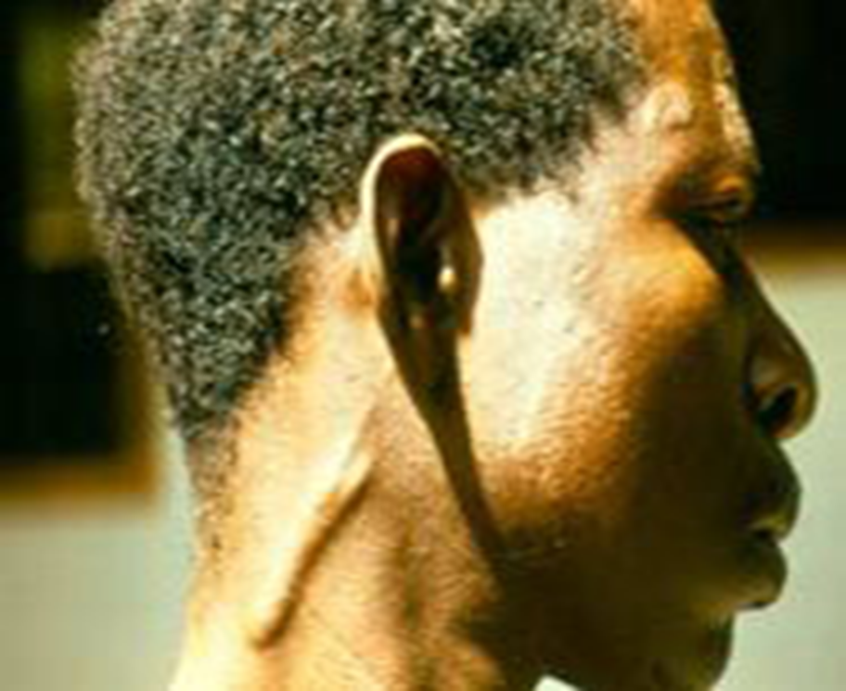
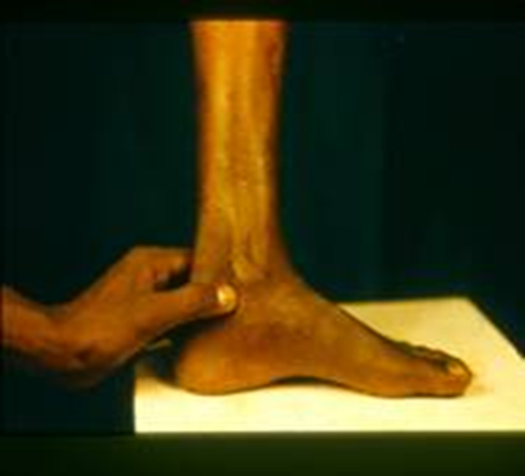


آسيب عصبي
معمولا درگيري تنه هاي اعصاب محيطي به شكل تورم عصب ، از دست دادن حس در پوست و يا ضعف ماهيچه هايي كه توسط اعصاب مبتلاء عصب دهي مي شوند و اختلالات اتونوم شامل كاهش تعريق و ريزش موها تظاهر مي كند.

Slide 17
عوارض جذام
در صورت عدم مراجعه به موقع بیماران ، تشخیص دیر هنگام توسط پزشکان ، یا عدم توجه به دریافت منظم دارو ، عدم مراقبت صحیح از زخمها و ضایعات پوستی از سوي بیماران و نهایتاًعدم تشخیص و درمان به موقع جذام ،ممکن است بیماران دچار عوارض،تخریب بافتی و نهایتاًمعلولیت هاي ماندگار و غیرقابل برگشت شوند.

Slide 18
عوارض جذام
فلج عصب اولنارباعث چنگ شدگی انگشت کوچک وانگشت انگشتري می شود.
فلج عصب مدیان باعث چنگ شدگی انگشتان سبابه ومیانی می شود وانگشت شست به عقب برمی گردد ،
فلج هردوعصب اولنار ومدیان باعث چنگ شدگی کامل انگشتان دست می شود.
با فلج عصب رادیال فرد قادرنیست مچ دست خود رابه عقب ببردودچارافتادگی مچ می شود.
فلج عصب پوپلیته باعث افتادگی مچ پا می شود.
فلج عصب درشت نی خلفی باعث چنگ شدگی انگشتان پامی شود.
فلج عصب فاسیال باعث لاگوفتالموس می شود وبه تدریج منجربه کدورت وزخم قرنیه ...کوري خواهد شد.

Slide 19
سوال؟

Slide 20
تشخیص جذام
تشخیص جذام براساس علائم ونشانه هاي بالینی
اگر امکانات انجام اسمیر پوستی موجود باشد
قبل از شروع درمان باMDT بهتر است براي تمام بیماران اسمیرپوستی تهیه شود تا در طبقه بندي نوع پرباسیل و کم باسیل اطمینان حاصل گردد. اسمیر از حاشیه فعال ضایعات پوستی تهیه شده و در زیر میکروسکوپ باسیلها میله اي شکل (مانند چوب کبریت) بوده و با رنگ آمیزي به رنگ قرمز دیده می شوند.
3) اقدام سوم تشخیصی انجام بیوپسی

Slide 21
تشخیص جذام براساس علائم ونشانه هاي بالینی
الف)لکه هاي پوستی بایستی از نظر رنگ (هیپو پیگمانتاسیون وهیپر پیگمانتاسیون )، حس گرما و سرما، لمس و فشاربررسی گردند.
ب)عضلات دراندامها مورد بررسی قرارگیرند.
ج)تنه های عصبی ازنظرتورم و برجستگی بررسی شوند.

Slide 22
راهنمای معاینه بالینی ( پوست)
معاینه بالینی باید درمحیط روشن ترجیحاً زیرنورطبیعی باشد
باشد:
از بیمارمی خواهیم چشمانش راببندد،ابتدا پوست سالم اطراف ضایعات وسپس برروي پوست ضایعه دیده،حس مورد نظرراآزمایش می کنیم.
معاینه حس لمس و فشار را با یک تکه پنبه انجام می دهیم
براي حس سرما و گرما می توان از دو لوله آزمایش آب سرد و گرم استفاده نمود و براي حس درد با یک سوزن ته گرد معاینه می کنیم

Slide 23
راهنمای معاینه بالینی ( اعصاب )
به حساسیت وضخامت اعصاب محیطی باید توجه شود
اعصاب متورم توسط لمس با دست معاینه می شوند
عصب گوشی بزرگ درطرفین گردن
عصب اولنار( زند زیرین در خم آرنج درگودي بین استخوانها)
عصب مدیان درقسمت جلویی مچ دست
عصب رادیال واقع درقسمت خارجی بازو(عضله دلتوئید)
عصب پوپلیته طرفی درپشت زانوقسمت خارجی سر استخوان نازك نی
عصب درشت نی خلفی درطرف داخلی قوزك پا
عصب فاسیال بالاي استخوان گونه

Slide 24
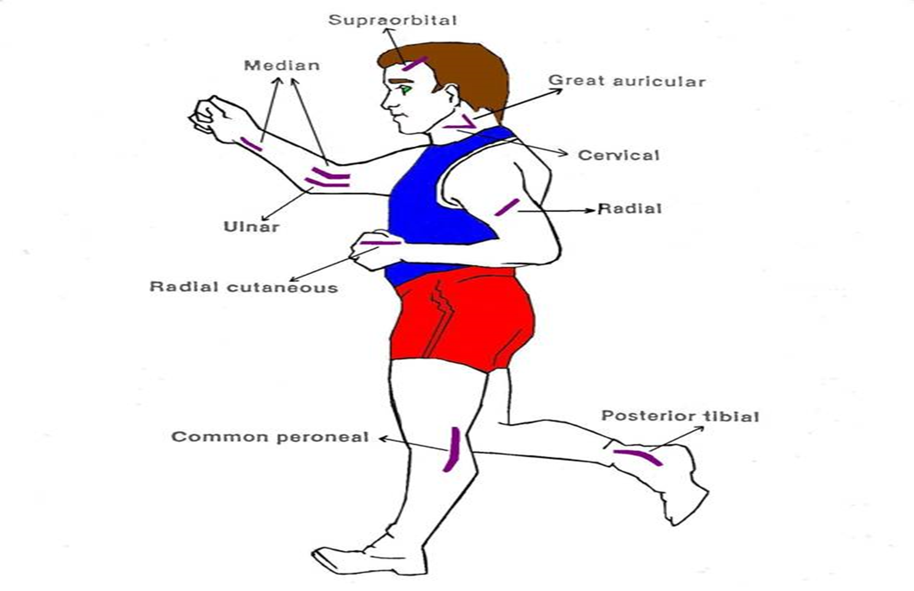

Slide 25
طبقه بندی
جذام را مي توان براساس تظاهرات باليني و نتايج اسمير پوستي طبقه بندي نمود
براساس تقسيم بندي سازمان جهاني بهداشت در صورت منفي بودن اسمير پوستي ، جذام كم باسيل،( PB ( Paucibacillaryو
در صورت اسمير پوستي مثبت، جذام پرباسيل ( Mutibacillary MB (نامیده می شود.
در بعضي كشورها كه تعداد قابل توجهي بيماران كم باسيل كه داراي فقط يك ضايعه پوستي هستند وجود دارد ممكن است جداگانه به نام كم باسيل تك ضايعه (PB Single lesion ) تقسيم بندي شوند.

Slide 27
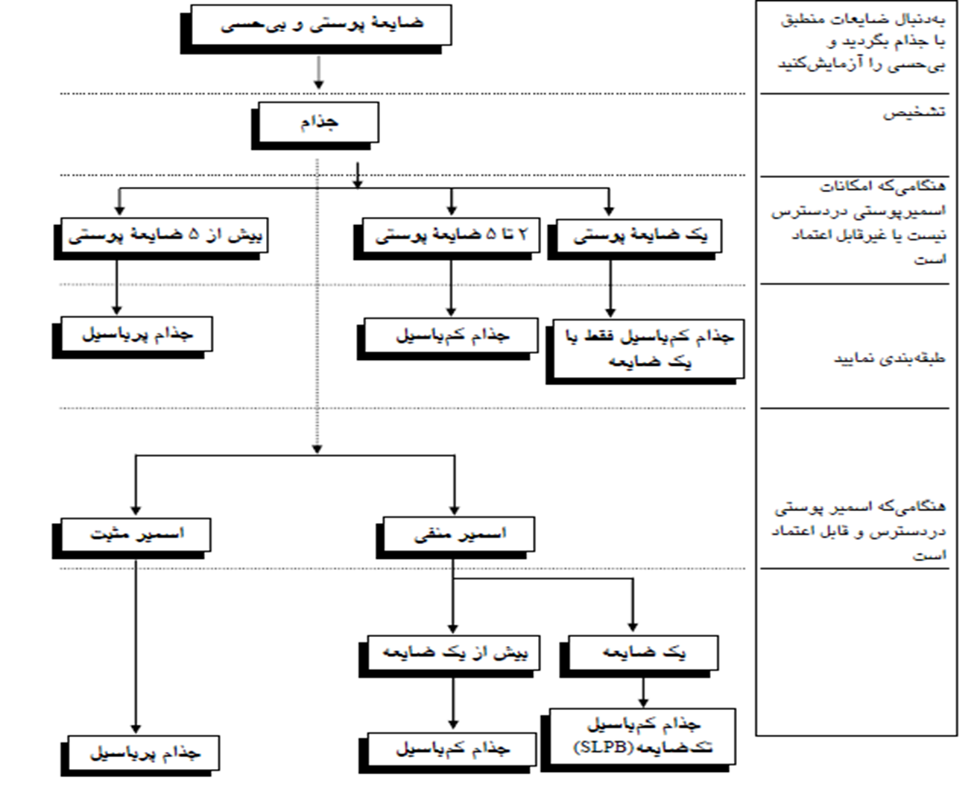

Slide 28
توضيح
طبقه بندي هاي ديگري كه معمولا درماتولوژيست ها از آن استفاده مي كنند طبقه بندي مادريد ،طبقه بندی ريدلي - جاپلينگ است.
طبقه بندي مادريد : جذام پرباسيل شامل جذام لپروماتوز( L ) بینابینی ( B) و جذام كم باسيل شامل جذام نامشخص( I ) و جذام توبركولوئيد T ) ) است.
طبقه بندي ريدلي - جاپلينگ : جذام پرباسيل شامل BL ، BB ، LL و بعضي از موارد BT و جذام كم باسيل شامل I ، TT و اكثر موارد BT است.

Slide 29
درمان
اولين درمان به كشف داپسون و مشتقات آن در اواخر دهه 1940 بر مي گردد. بدنبال استفاده از داپسون بيماري تا حدودي كنترل ولي به دليل باكتريواستاتيك بودن داپسون بهبودي بيماران به كندي صورت مي گرفت و مي بايست بيماران تا آخر عمر داپسون استفاده مي كردند.
با معرفيMDT درمان چند دارويي از سوي سازمان جهاني بهداشت به جاي درمان تك دارويي داپسون ، بيماري بطور كامل درمان و انتقال آن متوقف شد. داروهاي مورد استفاده در MDT شامل ريفامپيسين ، كلوفازيمين و داپسون براي بيماران پرباسيل به مدت 12 ماه و ريفامپيسين و داپسون براي بيماران كم باسيل به مدت 6 ماه مي باشد.

Slide 30
درمان
در بين داروها ريفامپيسين مهم ترين دارو است. نحوه استفاده داروها در راهنماي كشوري جذام بطور مبسوط آمده است. داروهاي MDTبصورت رايگان در بسته هاي آماده فقط در مراكز بهداشتي كشور توزيع مي گردد. هر بسته يا ورق براي مدت يك ماه است و بيمار هر ماه فقط يك بسته دريافت مي كند . درمان روز اول آن تحت نظارت پرسنل بهداشتي به بيمار خورانده مي شود. تنها در شرايط سخت و دشوار و عدم امكان رفت و آمد ماهانه ، تمام دوره درماني به بيمار داده مي شود كه در اين صورت يكي از افراد آگاه تر خانواده مسئوليت نظارت بر مصرف داروي بيمار را به عهده مي گيرد

Slide 31
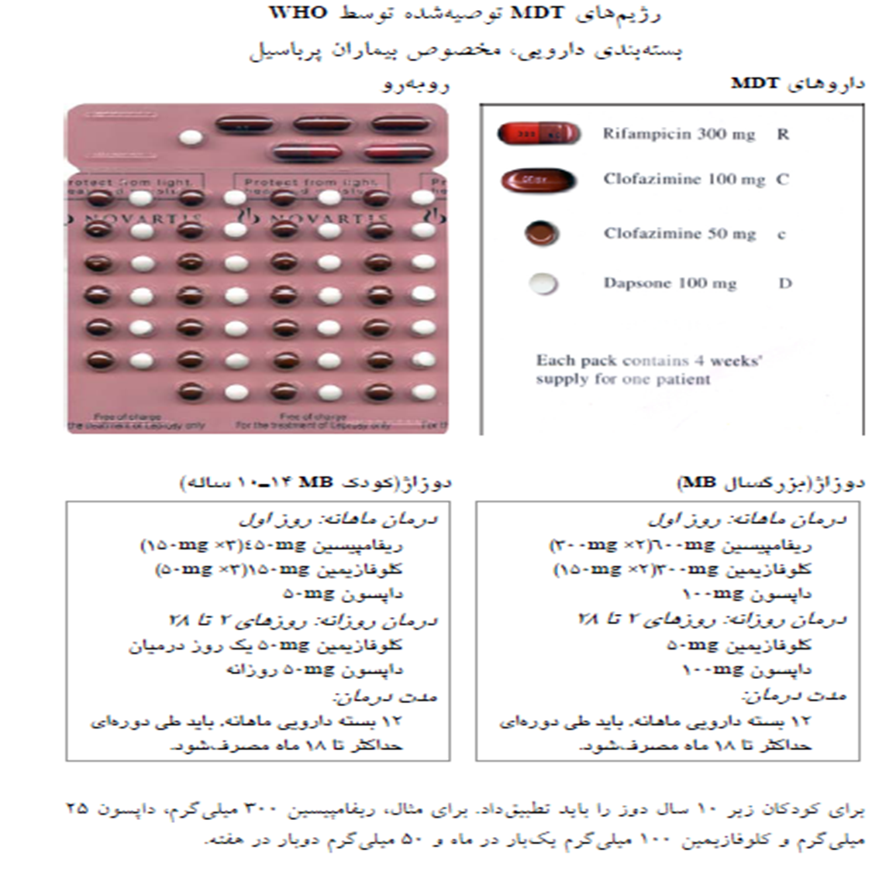

Slide 32
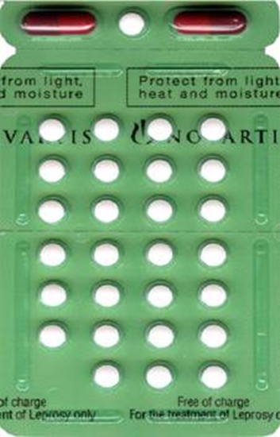
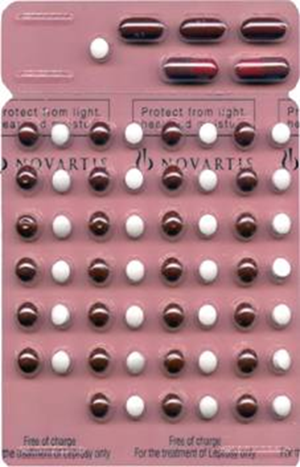
Multi Drug Therapy )MDT)
با آغاز رژیم چند دارویی در سال 1981 میزان بیماران به نسبت 12 سال گذشته 85 درصد کاهش یافت .
داروهايPB
داروهاي MB

Slide 33
چند نکته
داروها بصورت رایگان در بسته هاي آماده فقط ازطریق مراکز بهداشت توزیع می گردد
هر بسته یا ورق براي مدت یک ماه است و بیمار هر ماه فقط یک بسته دریافت می کند
درمان روز اول آن تحت نظارت پرسنل بهداشتی به بیمار خورانده می شود.
تنها درشرایط سخت و دشوار و عدم امکان رفت و آمد ماهانه به یکی از اطرافیان آگاه قرص داده می شود

Slide 34
طریقه مصرف کردن داروهای MDT
دوز دارویی پر باسیل
1- بزرگسال (MB)
درمان ماهانه روز اول ریفامپین 600میلی گرم ، کلوفازیمین 300 میلی گرم
داپسون 100 میلی گرم
درمان روزانه : روزهای 2 تا 28 کلوفازیمین 50 میلی گرم و داپسون 100 میلی گرم
مدت زمان درمان: 12بسته دارویی ماهانه باید طی دورهای حداکثر 18 ماه مصرف شود
2- دوز دارویی کودکان 10 -14 ساله
درمان ماهانه روز اول ریفامپین 450میلی گرم ، کلوفازیمین 150 میلی گرم
داپسون 50 میلی گرم
درمان روزانه : روزهای 2 تا 28 کلوفازیمین 50 میلی گرم یک روز درمیان و داپسون 50 میلی گرم روزانه
مدت زمان درمان: 12بسته دارویی ماهانه باید طی دورهای حداکثر 18 ماه مصرف شود
توجه: دوز دارویی کودکان زیر 10 سال به صورت تطبیقی می باشد

Slide 35
ادامه درمان
دوز دارویی کم باسیل
1- بزرگسال (PB)
درمان ماهانه روز اول ریفامپین 600میلی گرم ، داپسون 100 میلی گرم
درمان روزانه : روزهای 2 تا 28 داپسون 100 میلی گرم
مدت زمان درمان: 6 بسته دارویی ماهانه باید طی دورهای حداکثر 9 ماه مصرف شود.
2- دوز دارویی کودکان 10 -14 ساله
درمان ماهانه روز اول ریفامپین 450میلی گرم ، داپسون 50 میلی گرم
درمان روزانه : روزهای 2 تا 28 داپسون 50 میلی گرم روزانه
مدت زمان درمان: 6بسته دارویی ماهانه باید طی دورهای حداکثر 9 ماه مصرف شود
دوز دارویی کودکان زیر 10 سال به صورت تطبیقی می باشد

Slide 36
مزایای درمان چند دارویی MDT
1- در معالجه بیماران بسیار موثر است
2- دوره درمان را کاهش می دهد
3- توسط بیماران به خوبی پذیرفته می شود .
4- کاربرد آن آسان است
5- از توسعه مقاومت دارویی جلوگیری میکند
6- زنجیره انتقال عفونت را قطع مینماید ، خطر عود کاهش می دهد.
7- از بروز معلولیت جلوگیری میکند
8- نگرش جامعه را بهبود می بخشد.

Slide 37
اگر جذام به موقع تشخيص داده شود و بيمار تحت درمان قرار گيرد از بروز بسياري از معلوليتها و عوارض ناهنجار بيماري جلوگيري شده و جذامي بدون كوچك ترين علامت ناخوشايند درمان مي گردد.

Slide 38
تعريف حذف جذام
ریشه کنی ؟
حذف ؟
تعریف حذف جذام
ميزان شيوع كمتر از يك نفر در ده هزار نفر جمعيت

Slide 39
شرح وظایف بهورزان در برنامه حذف بیماري جذام
1) موارد مشکوك را به مرکز بهداشتی ودرمانی گزارش غیر فوري نمایند.
2) ارائه آموزش پیشگیرانه، راه هاي انتقال بیماري وبا تأکید بروجود داروهاي مؤثر بر درمان که شدت ومدت واگیري را متوقف
می کنند.
لازم است. MDT 3) نظارت برجداسازي ،دربرخورد با بیمار جداسازي فقط در موارد جذام لپروماتوز وتاپیش از شروع درمان با
4) ارائه آموزش دردفع صحیح ترشحات بینی به بیماران.
5) همکاري با تیم اعزامی مرکزبهداشتی درمانی جهت درمان کامل بیماران.
6) همکاري با تیم اعزامی مرکزبهداشتی درمانی جهت تکمیل فرم هاي بررسی اپیدمیولوژیک بیماري جذام.
7) اقدام لازم پیشگیرانه براي اطرافیان بیمار، معاینه سالیانه تا 5سال پس از آخرین تماس با بیمار آلوده کننده لازم است +
اقدام بهداشت محیطی خاصی نیاز ندارد

Slide 40
ادامه
8) مشارکت وهمکاري با سطوح مختلف دراجراي برنامه هاي عملیاتی ویژه یا ابتکاري مانند طرح "بسیج حذف جذام (LEC)
و"طرح ویژه عملیاتی براي حذف جذام "-(SAPEL)"
نکته:باید به خاطر داشت که تشخیص جذام براي خودفر د وخانواده وي یک موضوع جدي است اگر کمترین شکی
داریدازبیان تشخیص اجتناب نموده وفرد را به عنوان مورد مشکوك طبقه بندي کنید.اطلاعاتی درباره علائم ونشانه هاشایع بیماري به وي بدهید واز اوبخواهید که 6ماه بعد یا درصورت بدترشدن علائم ونشانه ها مجدداٌمراجعه نماید ارجاع دهید.

Slide 41
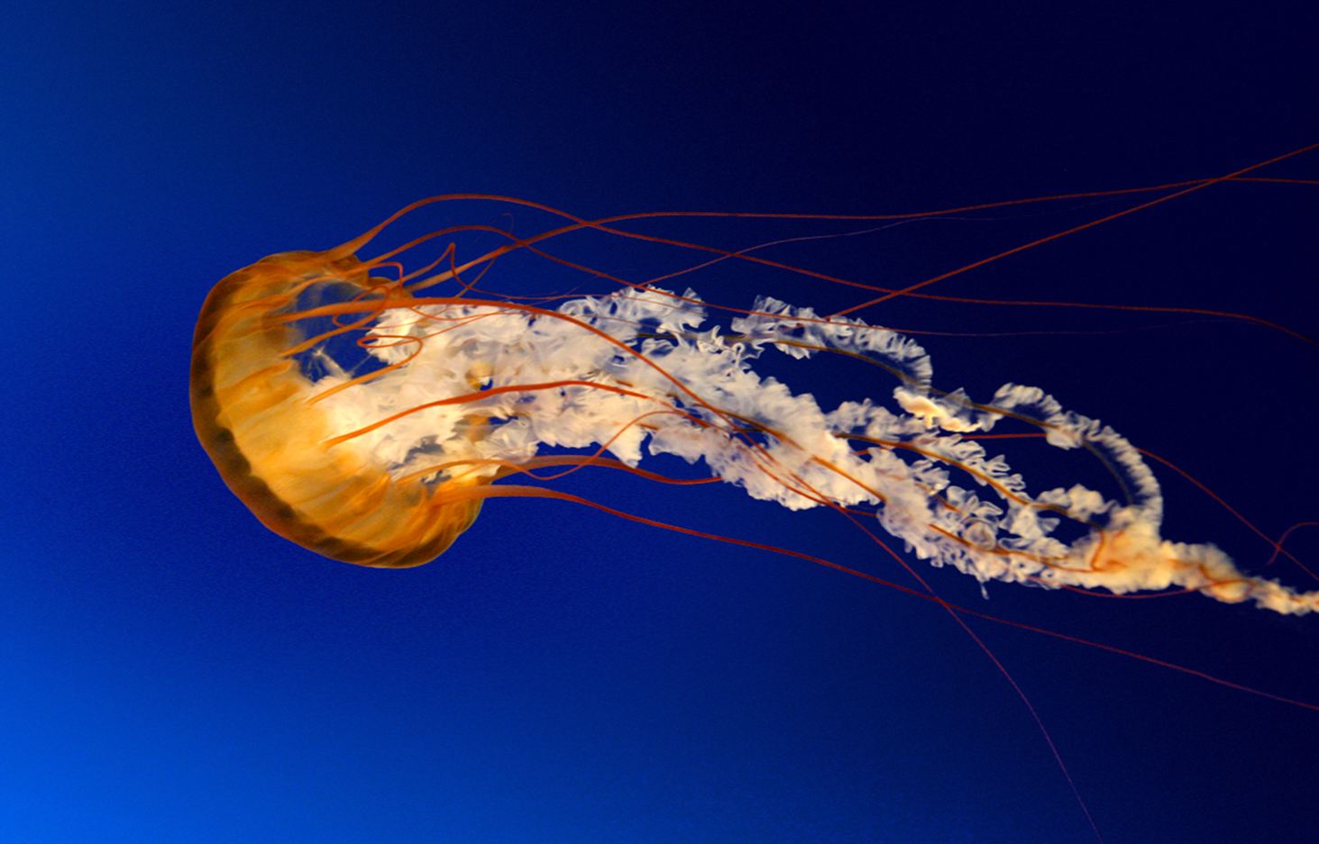
با تشکر

